Slide 1
Estudando para o ENEM de forma invertida
Cinemática
Questão 59 do ENEM de 1998
Aluno:Rychard Lopes
Série: 2ºM02

Slide 3
Competência de área 5 – Entender métodos e procedimentos próprios das ciências naturais e aplicá-los em diferentes contextos.
H17 – Relacionar informações apresentadas em diferentes formas de linguagem e representação usadas nas ciências físicas, químicas ou biológicas, como texto discursivo, gráficos, tabelas, relações matemáticas ou linguagem simbólica.

Slide 4
A Cinemática é a parte da Mecânica que estuda os movimentos sem que haja preocupação com suas origens. Alguns conceitos de Cinemática são muito importantes para a correta compreensão de fenômenos físicos e pleno entendimento da forma de se construir o raciocínio necessário para a resolução de problemas.

Slide 5
♦ Conceitos de cinemática:
→ Referencial: O referencial é o corpo a partir do qual as observações dos fenômenos são feitas. Como exemplo, podemos imaginar que os passageiros dentro de um carro, tomando o veículo por referencial, estarão em repouso; mas tomando um ponto fixo fora do carro, todos os passageiros estarão em movimento.
→ Movimento e repouso: A partir da concepção de referencial, podemos entender que movimento e repouso são conceitos relativos, pois o que está em movimento para um observador em determinado referencial pode estar em repouso para outro observador e vice-versa.
Se a Terra for tomada como referencial, podemos dizer que os prédios, as cidades, os países, tudo está em repouso. Porém, se o Sol for tomado por referencial, a Terra e tudo sobre a sua superfície possuem movimentos de rotação e translação.
→ Trajetória: é o caminho feito por um corpo que se movimenta em relação a um referencial. Esse conceito também é relativo, pois dois referenciais diferentes podem ter visões diferentes de um mesmo movimento. Imagine que uma aeronave libere uma carga com suprimentos em pleno voo. A imagem abaixo mostra as trajetórias da carga vistas por um observador dentro da aeronave e por alguém no solo.

Slide 6
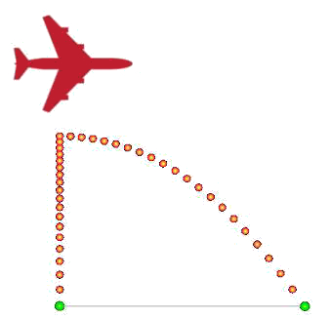
Para um passageiro na aeronave, a trajetória da carga é retilínea; mas para alguém no solo, a trajetória é uma curva, pois a carga acompanha a aeronave.

